Slide 1
SHEMA ŠKOLSKOG VOĆA I POVRĆA
MINISTARSTVO POLJOPRIVREDE
Mali Lošinj, 13. listopada 2015.

Slide 2
UHRANJENOST DJECE
praćenje stanja uhranjenosti djece u dobi od 7 do 14 godina pokazalo je da 26,4 % školske djece ima prekomjernu tjelesnu masu:
15,2 % djece ima povećanu tjelesnu masu
11,2 % djece je debelo

Slide 3
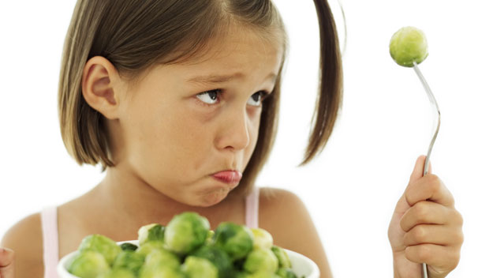
PREHRAMBENE NAVIKE DJECE
ispitivanje prehrambenih navika djece u osnovnim školama pokazalo je da:
66 % djece ne jede voće svaki dan
76 % djece ne jede povrće svaki dan

Slide 4
PRAVNI OKVIR
NacionalnA STRATEGIJA za provedbu Sheme školskog voća I POVRĆA

Slide 5
NADLEŽNA tijela

Slide 6
POTPORa
PRIHVATLJIVI TROŠKOVI
isporuka voća i povrća
aktivnosti monitoringa i evaluacije
aktivnosti komunikacije
prateće mjere

Slide 7
PROVEDBA SHEME
u školskoj godini 2013./2014.
85,01 % od 162.773 učenika
od 1. do 4. razreda osnovne škole
81,44 % škola od ukupno 884 škole
82,7 % iskorišteno financijskih sredstava iz EU
u školskoj godini 2014./2015.
88,44 % od 330.889 učenika
od 1. do 8. razreda osnovne škole
87,9 % škola odnosno 773 škole od
ukupno 884 škole

Slide 8
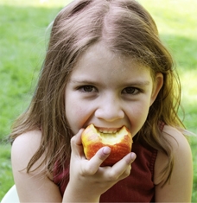
SHEMA ŠKOLSKOG VOĆA I POVRĆA
od školske godine 2009./2010. 24 DČ (osim GB, SE i FI)
od školske godine 2013./2014. 25 DČ (HR)
90.000.000 €
> 9,8 mil. djece
> 66.000 škola
ciljna skupina - djeca od 6 do 10 godina
(moguće od jaslica do srednje škole)
od školske godine 2014./2015.
150.000.000 €
stopa sufinanciranja 75 % - 90 %

Slide 9
Sudjelovanje u shemi
 | 2009/2010 | 2010/2011 | 2011/2012 | 2012/2013 | 2013/2014
Broj država članica EU koje sudjeluju u Shemi | 21 | 24 | 23 | 23 | 25
Države članice EU koje ne sudjeluju u Shemi | UK-FI-SE-LV -EL-BG - DK | FI-SE-UK | FI-SE-UK/EL | FI-SE-UK/CY | FI-SE-UK HR-nova
Broj djece koja sudjeluju Shemi (u mil.) | 4,7 | 8,146 | 8,138 | 8,636 | 9,800
Broj škola koje sudjeluju u Shemi | 32,273 | 64,267 | 66,120 | 61,396 | 66,781
Proračun EU (u mil. EUR) | 88,60 | 88,80 | 90,00 | 90,00 | 90,00
Iskorištenost proračuna EU (u mil. EUR) | 29,20 | 58,30 | 57,80 | 70,20 | 71,70
Iskorištenost proračuna EU (u %) | 33 | 65,7 | 64,2 | 78 | 79,7

Slide 10
korištenje proračuna EU za razvOJ programa

Slide 11
porcija po djetetu = 133 grama

Slide 12
prosječnA cijenA = 0,30 centi

Slide 13
Distribuirani proizvodi
najčešće se isporučuju svježi proizvodi, radije nego prerađeni
voće i povrće lokalnih proizvođača
proizvodi su vezani uz kulinarske i kulturološke običaje države članice

Slide 14
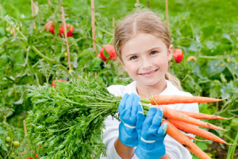
PRATEĆE MJERE
posjet
poljoprivrednom gospodarstvu koje se bavi proizvodnjom voća i povrća
proizvođačkim organizacijama
kapacitetima za skladištenje, sortiranje i pakiranje
seljačkim tržnicama
održavanje nastave u vrtu
kušaonice i satovi degustacije
edukacija djece o poljoprivredi,
zdravim prehrambenim navikama i
zaštiti okoliša

Slide 15
SHEMA ŠKOLSKOG VOĆA I POVRĆA
zdravstveni, edukativni, ekološki, sociološki i ekonomski aspekt
svježe voće i povrće
lokalnog podrijetla
oblikovanje prehrambenih navika
podizanje razine svijesti
reducira se rasipanje hrane
manji troškovi
the school scheme
smanjenje unosa masti, šećera i soli motiv je Europske unije da pored sektora voća i povrća, sektora banana i sektora mlijeka i mliječnih proizvoda uključi i proizvode iz ostalih sektora poljoprivredne proizvodnje (med, žitarice, jaja,…)

Slide 16
HVALA NA PAŽNJI
MINISTARSVO POLJOPRIVREDE
Andreja Martonja Hitrec
andreja.martonja@mps.hr

